Slide 1
Kelainan Organ Genital Maskulina
Ika Maulida -1810211078-

Slide 2
andropause
Sebagai berhentinya proses fisiologis, pada pria. Andropause merupakan Sindrome pada pria lansia dimana terjadi penurunan kemampuan fisik, fungsi, seksual, dan psikologi yang di hubungkan dengan penurunan hormon testoteron dalam darah.
Penurunan fungsi testis secara perlahan sehingga terjadi penurunan kadar total testosteron dan perubahan irama sekresi sirkadian testosteron dan penurunan massa tulang dan kekuatan otot.
Andropouse disebut juga :
Androgen decline in the aging male (ADAM)
Hipogonadisme dengan onset lambat
Sindrom penuaan pria (ageing male syndrome)
Partial androgen deficiency of the ageing male (PADAM)
Androclise

Slide 4
Fungsi Hormon testoterone ini memengaruhi beberapa perubahan fisik pada laki-laki, seperti :
Pertumbuhan penis dan testis
Pertumbuhan janggut, kumis, dan rambut kemaluan atau bagian tubuh lainnya
Membentuk karakteristik suara
Membangun otot dan kekuatan tulang
Memproduksi sperma
Menghasilkan dorongan seks (libido)

Slide 5
etiologi
Hipogonodism Primer : Kelainan Testis, Kelainan genetik, dan Orchitis.
Hipogonodism Sekunder : Idiopatik Hypogonodrotopic-hypogonodism, Hipoplasia adrenal kongenital, dan Hyperprolactinemia.
Campuran : Paparan toksin pekerjaan antara lain radiasi ion, DES, PCBs, dan Narkoba. Akibat penyakit sistemik kronis (Hipertensi, DM, Obesitas, Stroke dan Penyakit jantung koroner), Penyakit Non-Gonadal yang akut berat (infark Miokard, trauma, tindakan bedah), proses penuan, dan penggunaan obat-obatan yang dapat menggangu fungsi testis.

Slide 6
Faktor resiko
Faktor Internal : Genetik, Usia Lansia (39-70 tahun) perubahan hormon/organik, adanya pengaruh akibat mengidap suatu penyakit tertentu seperti Hipertensi, hiperkolesterol, Obesitas, dan Diabetes Melitus.
Faktor Eksternal : Faktor lingkungan yang tidak kondusif, seperti bahan kimian bersifat estrogenik. Faktor Psikis seperti kebisingan, stress, terpapar sinar matahari. Faktor Sosial yaitu gaya hidup yang tidak sehat seperti merokok, konsumsi alkohol, begadang, dan pola makan yang tidak seimbang.

Slide 7
Gejala Klinis
Gangguan Vasomolor : Tubuh terasa panas, Berkeringat, Insomnia, rasa gelisah dan takut terhadap perubahan yang terjadi.
Gangguan Fungsi Kognitif dan suasana hati : Mudah lelah, menurunnya konsentrasi, keluhan depresi, hilangnya percaya diri dan motivasi hidup.
Gangguan Virilitas : meurunnya kekuatan dan kekurangan tenaga pada massa otot, perubahan pertumbuhan rambut dan kualitas kulit, penumpukkan lemak, osteoporesis, dan fraktur tulang.
Gangguan seksual : menurunya minat terhadap seksual, kualitas orgasme menurun, menurunnya kemampuan ereksi dan ejakulasi.
Kegagalan testis primer : penurunan produksi sperma, penurunan kadar serum Testoteron & LH.

Slide 9
Diagnosis
Perubahan Hormonal : pemeriksaan laboratorium yaitu mengukur kadar testosterone serum, testosterone total, testosterone bebas, SBHG, DHEA, DHEAs.
Perubahan Mental dan Fisik : Pemeriksaan fisik, fungsi tubuh, dan pemeriksaan psikologi.
Perubahn tingkah lau dengan alloanamnesa : mempermudah penegakan diagnosis dengan mengajukan pertanyaan mengenai gejala-gejala Hipandrogen (ADAM-test dan AMS) jumlah pertanyaan 17 buah mencakup gangguan psikologis, somatic, dan seksual.

Slide 10
Tata laksana
Non-Farmakologi :
Menjaga pola makan yang lebih teratur dibarengi dengan asupan makanan sehat dan bergizi seimbang.
Hindari mengonsumsi makanan berpengawet, berkalori, dan berlemak tinggi.
Kurangi atau hentikan kebiasaan buruk, seperti merokok dan minum alkohol.
Olahraga teratur, misalnya berjalan 30 menit setiap pagi.
Menjaga istirahat dan tidur yang cukup.
Mengelola stres, depresi, dan gangguan kecemasan yang dialami.

Slide 11
Farmakologi
Terapi pemberian hormone testosterone
Pre Oral : Testosterone undecanoat capsul 40mg (Andriol Testoscap), dan Mesterolone tablet 25 mg (Proviron, infelon. Androlon)
Pre-Intra Muscular Injection : Kombinasi testosterone propionate 30mg, testosterone phenylpropionat 60mg, testosterone decanoat 100mg ampul, dan testosterone undecanoat 1000mg ampul (Nebido)
Transdermal : Gel Testosterone (Tostrex 2% gel)

Slide 12
somatopause
Proses menua normal yang di tandai oleh penurunan secara bertahap sekresi GH oleh kelenjar hipofisis anterior, dan disertai dengan penurunan massa tulang dan lean body mass, serta peningkatan massa lemak.
Pada usia lanjut, aksi GH mengalami perubahan yang nyata. Sekresi pulsatif GH setelah usia 40 tahun menurun secara progresif.
Setelah usia 70-80 tahun tinggal separuhnya yang masih mensekresi GH pada malam hari, demikian pula IGF-1 akan menurun, tetapi sekresi IGF-1 ini masih berespon terhadap pemberian GH eksogen mengakibatkannya mengalami SDS (Sindrom Defisiensi Somatotropin).

Slide 13
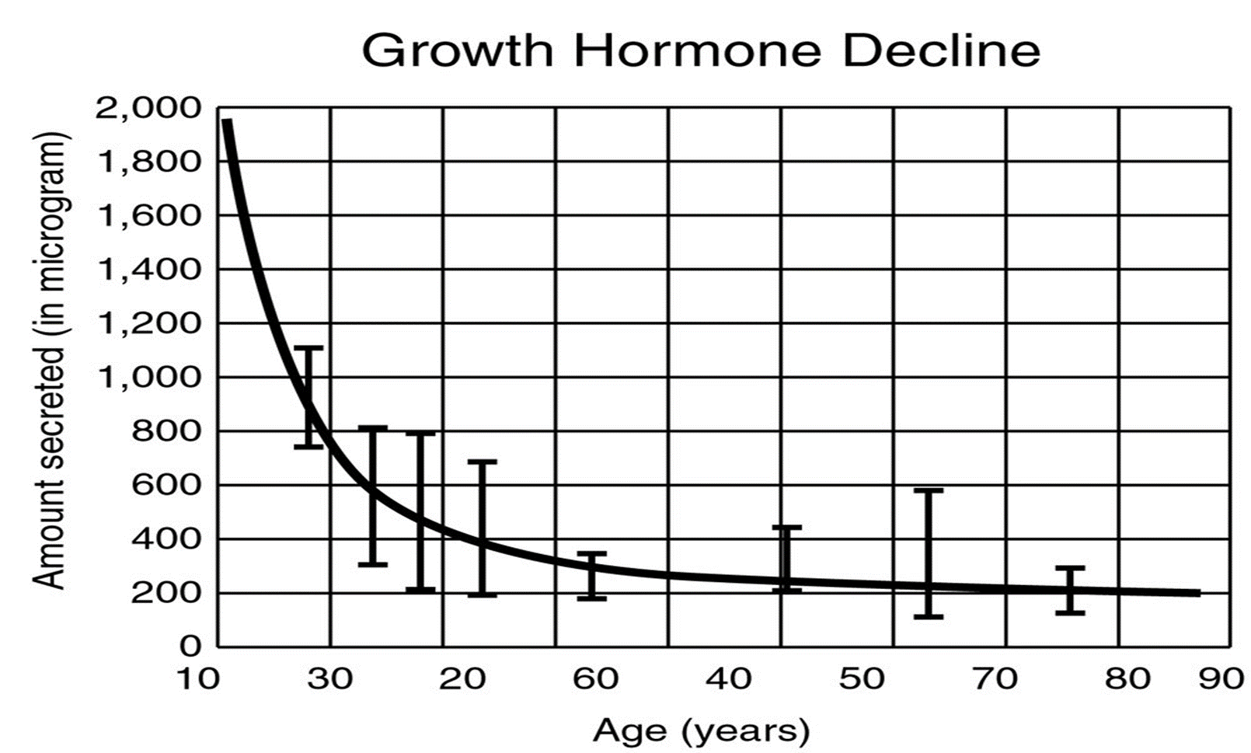
Etiologi : Penurunan aktivitas aksis GH-IGF 1yang menyebabkan perubahan komposisi tubuh manusia.

Slide 14
Patogenesis
HGH biasanya dilepaskan semasa tidur dalam bentuk denyutan sebagai tindak balas terhadap isyarat positif, seperti tindakan faktor pelepasan hormon pertumbuhan GRF (Growth Releasing Hormone) dan isyarat negatif daripada hipotalamus.
Apabila pituitari melepaskan hormon tersebut, HGH bergerak dari pituitari ke dalam aliran darah dan ia menduduki ruang penerima didalam setiap sel, khususnya sel hati, yang sebenarnya akan menggunakan kimia ini.
Apabila HGH mengaktifkan ruang penerima di dalam hati, kimia yang dikenali IGF-1 dikeluarkan. HGH memperkuatkan kesan anabolik diseluruh tubuh melalui penghantar bersama IGF-1, membantu pertumbuhan jaringan, tulang rawan, dan otot-otot.

Slide 15
Gejala klinis
Tampak menua dan kulit keriput.
Pikun
Gairah seksual menurun
Tekanan darah dan kadar kolesterol meningkat
Penyembuhan luka amat lambat
Organ mengecil (hati, ginjal, limpa)
Tulang lemah
Berat badan naik
Sistem imunitas tubuh melemah

Slide 16
Tata laksana
Non-Farmakologi : Senam rutin penting untuk melewatkan penuaan, meningkatkan pelepasan HGH, dan program latihan ketat seperti angkat berat dan senam aerobik diperlukan.
Farmakologi :
Pil oral Levadopa, Hydergine, clonidine, dan dilantin yang bekerja untuk merangsang pelepasan HGH dan meningkatkan feed back-nya.
Pemberian subtitusi GH selama 12-18 bulan di laporkan dapat meningkatkan massa otot dan tulang.
Pemberian Subtitusi GH jangka pendek dapat menyebabkan lipolisis, menstimulasi sintesis protein, meningkatkan lean body mass, menstimulasi turnover tulang.
Pemberian Antagonis insulin untuk mengubah cairan tubuh total dalam keseimbangan efek metabolik GH yang menyebabkan hilangnya jaringan lemak visceral.

Slide 17
Jenis kelainan infertilitas genital maskulina
Gangguan tiroid : Hormon tiroid berfungsi untuk mengatur metabolisme tubuh dan kinerja organ reproduksi pria, termasuk produksi dan kualitas sperma. Oleh karena itu, ketika hormon tiroid bermasalah, misalnya karena kelebihan hormon tiroid (hipertiroidisme) atau kekurangan hormon tiroid (hipotiroidisme), seorang pria bisa mengalami infertilitas.
Hiperprolaktinemia : Diperkirakan sekitar 10–40% kasus infertilitas pria disebabkan oleh hiperprolaktinemia atau kondisi ketika kadar hormon prolaktin dalam darah meningkat drastis hingga melebihi batas normalnya. Kadar prolaktin yang terlalu tinggi dapat memengaruhi produksi sperma, hasrat untuk berhubungan seksual atau libido, hingga impotensi.
Hipogonadotropik hipopituiratisme : kondisi rendahnya produksi hormon perangsang folikel (FSH) dan hormon luteinizing (LH) di kelenjar pituitari. Rendahnya produksi FSH dan LH dapat memicu terjadinya penurunan jumlah dan kualitas sperma, sehingga menimbulkan infertilitas pria.

Slide 18
Kelainan genetik : penyebab infertilitas pria. Kelainan ini bisa membuat organ reproduksi pria tidak bisa bekerja dengan baik atau terdapat masalah pada hormon seks pria (testosteron), sehingga berpengaruh pada produksi, pergerakan, dan kualitas sperma. Beberapa penyakit akibat kelainan genetik yang dapat membuat seorang pria menjadi kurang subur atau mandul adalah hiperplasia adrenal kongenital, sindrom Klinefelter, dan sindrom Kallmann.
Panhipopituitarisme : kondisi ketika kelenjar hipofisis atau pituitari di otak tidak dapat menghasilkan hormon dengan baik. Pada pria, kondisi ini bisa menyebabkan infertilitas dan gangguan lain, seperti ukuran testis yang kecil, impotensi, pembesaran payudara, dan penurunan hasrat seksual.
Infeksi dan peradangan : menyebabkan terjadinya infertilitas pria. Beberapa penyakit infeksi yang dapat menyebabkan kemandulan pada pria adalah radang testis, radang prostat atau prostatitis, infeksi saluran kemih, hingga penyakit menular seksual, seperti HIV, gonore, dan sifilis.

Slide 19
Varikokel : pembesaran pembuluh darah vena, alias varises, pada skrotum (kantung testis). Kondisi ini mirip varises pada kaki. Penyakit varikokel dapat menyebabkan kualitas dan produksi sperma menurun.
Kelainan saluran sperma : Saluran sperma bisa mengalami kerusakan atau penyumbatan akibat cedera, infeksi, peradangan, hingga cacat bawaan lahir. Kondisi tersebut bisa membuat sperma sulit atau tidak bisa dikeluarkan dari penis, sehingga tidak bisa membuahi sel telur. Akibatnya, pria yang mengalaminya akan mengalami gangguan kesuburan atau mandul.
Torsio testis : kondisi ketika testis atau buah zakar terpelintir, sehingga aliran darah pada organ ini terganggu. Torsio testis bisa menimbulkan nyeri hebat pada testis secara tiba-tiba dan terkadang disertai pembengkakan skrotum atau kantung zakar. kondisi ini akan menyebabkan kerusakan pada testis dan infertilitas pria.

Slide 20
Ejakulasi retrograde : Infertilitas disebabkan karena kelainan ejakulasi retrograde adalah kondisi ketika air mani tidak keluar melalui penis saat orgasme, tetapi justru masuk ke kandung kemih.
Kanker atau tumor : Berbagai penyakit kanker atau tumor, seperti tumor kelenjar pituitari di otak, kanker testis, dan tumor kelenjar adrenal, dapat memengaruhi organ reproduksi pria dan menimbulkan infertilitas pada pria. Selain itu, efek samping pengobatan kanker, seperti kemoterapi dan terapi radiasi, juga bisa menimbulkan kemandulan pada pria.
Efek samping obat : Obat-obatan tertentu, khususnya yang digunakan dalam jangka panjang atau dosis tinggi, bisa menimbulkan efek samping berupa gangguan pada jumlah dan kualitas sperma sehingga menyebabkan infertilitas pria. Misal : ganja dan kokain, serta pasca operasi (Vasektomi).

Slide 21
jenis Kelainan kongenital Reproduksi maskulina
Disfungsi ereksi : Disfungsi ereksi atau impotensi adalah kondisi ketidakmampuan penis untuk mempertahankan ereksi saat berhubungan seks.
Kriptorkismus : Tidak turunnya testis (undescended testicle) atau kriptorkismus adalah kondisi ketika testis tidak turun atau tertunda ke skrotum (kantong testis) saat bayi dilahirkan.
Hidrokel : penyakit pada sistem reproduksi pria yang menyerang skrotum (kantong testis). Penyakit ini terjadi ketika skrotum membengkak akibat adanya cairan.
Balanitis : peradangan kelenjar atau kepala penis. Kondisi ini umumnya disebabkan oleh infeksi jamur namun dapat juga terjadi akibat infeksi bakteri maupun virus. Pria yang tidak disunat lebih mungkin mengalaminya.

Slide 22
Penyakit Peyronie (Peyronie's disease) : penyakit reproduksi pria yang ditandai dengan penis yang melengkung akibat adanya jaringan parut di dalamnya.
Benign prostatic hyperplasia (BPH) : penyakit pada sistem reproduksi pria yang umum dialami pria akibat ketidakseimbangan hormon seiring bertambahnya usia.
Prostatitis : Prostat yang membengkak tidak hanya diakibatkan oleh BPH, melainkan kondisi lainnya seperti prostatitis. penyakit pada sistem reproduksi pria yang terjadi akibat adanya peradangan pada kelenjar penghasil air mani tersebut.
Kanker prostat : kanker yang muncul di prostat. Kondisi ini tidak selalu menimbulkan gejala pada tahap awal.
Kanker testis : kanker yang terjadi di testis atau buah zakar. Organ ini bertugas memproduksi hormon pria dan sperma. Kanker pada testis dapat ditandai dengan adanya benjolan pada area testis, penumpukan cairan di skrotum, nyeri pada testis atau skrotum, pembesaran payudara, serta sakit punggung

Slide 23
Referensi
Buku Ilmu Penyakit Dalam. Jilid III. Edisi IV. Tahun 2009
https://spesialis1.andrologi.fk.unair.ac.id/wp-content/uploads/2018/05/Kuliah-unmuh-INFERTILITAS-LAKI.pdf
https://dppkbpmd.bantulkab.go.id/inilah-13-penyebab-infertilitas-pria-yang-perlu-diketahui/
http://www.smallcrab.com/seksualitas/539-gangguan-fungsi-seksual-pria-somatopause-dan-male-hypogonadism.html
https://fk.uns.ac.id/static/resensibuku/ANDROPAUSE.pdf

